Slide 1
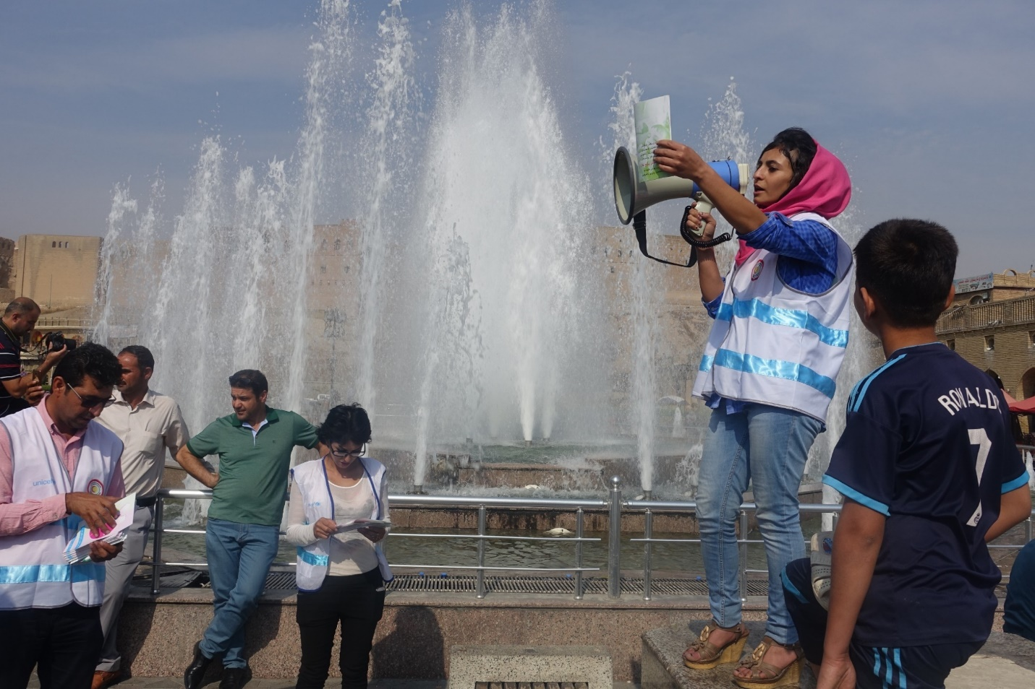
پەیوەندی بۆ گەشەپێدان

Slide 2
پەیوەندی بۆ گەشەپێدان
پەیوەندی بۆ گەشەپێدان چییە؟
- لە یونیسێف، پرۆسەیەکی ستراتیجییە، سیستەماتیک و پشتبەستوو بە بەڵگە و پلان بۆ دارێژراوە، بۆ برەودان بە گۆڕانی ئەرێنی و پێوانەکراو لە رەفتار و کۆمەڵگادا، کە ئەمەش بەشێکە لە بەرنامەکانی گەشەپێدان.

Slide 3
پەیوەندی بۆ گەشەپێدان
ئامرازەکانی چین؟
داکۆکی و بانگەشە، بەشدارپێکردن و بزواندنی کۆمەڵگا، گۆڕینی رەفتار و گۆڕانی کۆمەڵایەتی.
ئەوەی گرنگە بۆ ئەمڕۆ:
- پەیوەندیگرتن، رەفتاری تاک و بەشداریی کۆمەڵگا و زانینی ئاستی بەشداریی پێکهاتە و تۆڕەکانی ناو کۆمەڵگا لە پرۆژەکاندا.

Slide 4
توخمەکانی پەیوەندی
ناوەند (میدیا)
پەیام
وەرگر
کردنەوەی جفرە
دانانی جفرە
نێرەر
ژاوەژاو
کاردانەوە
پەرچەپێدان

Slide 5
گۆڕانکاریی لە رەفتاری تاکدا، لە رێگای پەیوەندیگرتنەوە
زانیاری
Information
جۆرەکانی پەیوەندیگرتن
فێرکردن
Education
راوێژ
Counselling

Slide 6
گۆڕانکاریی لە رەفتاری تاکدا، لە رێگای پەیوەندیگرتنەوە
زانیاری: یەکلایەنەیە؛ ئامانج لێی، پێدانی زانیارییە
فێرکردن: دوولایەنەیە؛ ئامانج لێی، بڕیاردانە
راوێژ: دوولایەنەیە؛ ئامانج لێی رێخوشکردنە بۆ بڕیاردان
Notes:
Talk about GATHER

Slide 7
گۆڕانکاریی لە رەفتاری تاکدا، لە رێگای پەیوەندیگرتنەوە
بڕیاردان بۆ لە خۆگرتنی رەفتار:
Action
کردار (بڕیاردان)
Motivation
هاندان
Sensitization
هەست پێکردن
Awareness
هۆشیاری

Slide 8
گۆڕانکاریی لە رەفتاری تاکدا، لە رێگای پەیوەندیگرتنەوە
هۆشیاری
دەبێتە هۆی چی
زانیاری
چی دروست دەکات
هەست پێکردن
دەبێتە هۆی چی
فێرکردن
دەبێتە هۆی چی
هاندان
دەبێتە هۆی چی
راوێژ
دەبێتە هۆی چی
کردار (بڕیاردان)

Slide 9
جۆرەکانی پەیوەندیگرتن
پەیوەندی (پێڕاگەیاندن)
زارەکی
نا زارەکی
بەرزی و نزمی دەنگ، تۆن
رێکخستنی وشە
شێوازی ئاخاوتن و نووسین
جەختکردن
دووری
دەربڕین و خوێندنەوە
دەق و چوارچێوە
چۆنیەتی بە کارهێنانی وشە
لێکدانەوە
دەربڕینی دەموچاو
چۆنیەتی وەستان و دانیشتین
وزە
هەست
چوارچێوە و دەق
لێکدانەوە
پەیوەندیی چاو
زمان
جووڵە و نیشانە
دەنگ
زمانی جەستە
زمانی ئاماژە
هێما

Slide 10
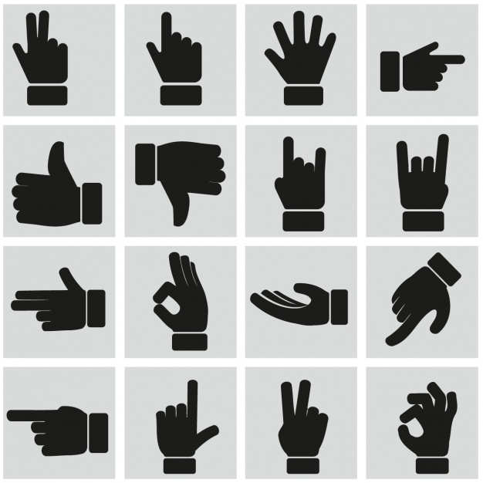
کاریگەریی پەیوەندیی نازارەکی
Notes:
پەیوەندیی نازارەکی ٦٥٪ ی کاریگەرییەکان لای وەرگر بە جێدێڵێ.

Slide 11
چۆن پەیوەندییەکی کاریگەر دروست بکەین؟
١- پەیوەندیگرتن
پردێک یان هێڵێکی پەیوەندی لەگەڵ بەرامبەرەکەتدا دروست بکە.
گرنگی بە زمانی جەستە و دەموچاو و تۆنی قسەکردنی بەرامبەرەکەت بدە.
هەوڵ بدە لە چاوی بەرامبەرەکەتەوە تەماشای شتەکان بکەیت.
هەوڵ بدە شێوازی پەیوەندیگرتنت لەگەڵ شێوازی کەسی بەرامبەرتدا بگونجێنی.
خۆت لە رەخنەی سلبی دوور بگرە و هەوڵ مەدە بەرامبەرەکەت بە هەڵە پیشان بدەیت.
گرنگیی بە خواست و نیگەرانییەکانی بەرامبەرەکەت بدە.

Slide 12
چۆن پەیوەندییەکی کاریگەر دروست بکەین؟
٢- گوێگرتن
هانی بەرامبەرەکەت بدە بۆ ئەوەی قسە بکات.
حەز و ویستی خۆت بۆ گوێگرتن نیشان بدە.
پرسیاری کراوە بکە.
گوێ لەو شتە بگرە کە دەیانەوێ پێتی بگەیەنن، نەک تەنها ئەوەی کە بە زمان دەیڵێن؛ گوێ لە هەست و سۆزیان بگرە؛ گوێ بگرە بزانە چییان دەوێت.
دڵنیا بە کە لە قسەکانیان تێگەیشتووی. وشە و دەربڕینی خۆت بە کار بێنە بۆ ئەوەی جەخت لەو شتانەی بکەیتەوە کە گوێت لێبووە و تێبینیت کردوون.
Notes:
جیاوازی نێوان گوێگرتن و بیستن.
گوێگرتن تەکنیکە.
گوێگرتنی چالاکانە.

Slide 13
چۆن پەیوەندییەکی کاریگەر دروست بکەین؟
٣- پێڕاگەیاندن
بە دڵسۆزی و باوەڕەوە قسە بکە.
گرنگیی بە شێوازی پەیوەندی و دەربرێنی بەرامبەرەکەت بدە.
بزانە دەتەوێ چی بە دەست بێنی.
بە لای کەمەوە، هێندەی قسە دەکەی، گوێ بگرە (ئەگەر زیاتر نەبێ).
تۆنی ئاخاوتن و زمانی جەستە و دەموچاوت لەگەڵ گوتەکانتدا بگونجێنە.
Notes:
جیاوازی نێوان گوێگرتن و بیستن.
گوێگرتن تەکنیکە.
گوێگرتنی چالاکانە.

Slide 14
چۆن پەیوەندییەکی کاریگەر دروست بکەین؟
٤- قسەکردن
متمانە بە خۆبوونت پیشان بدە.
پەیوەندییەکی بەهێز لەگەڵ گوێگردا ساز بکە.
بە روونی ئامانجەکەت دیاری بکە.
قسەکانت با کورت و سادە بن. زۆربەی جار، بە یەک جار پەیوەندیگرتن، یەک ئامانج دەپێکرێ؛ سێ خاڵی سەرەکی باس بکە و سەرنجی گوێگریان بۆ راکێشە.
داوای کاردانەوە و پەرچەپێدان بکە. بزانە گوێگر لە پەیامەکەت گەیشتووە.
Notes:
جیاوازی نێوان گوێگرتن و بیستن.
گوێگرتن تەکنیکە.
گوێگرتنی چالاکانە.

Slide 15
نیشانەکانی ئاسوودەبوونی گوێگر
بە ئازادی پرسیار دەکات.
بە ئازادی وەڵامی پرسیارەکان دەداتەوە.
ئارام و کراوە دەبێت.
چاوی لە چاوی لە بەرامبەر نادزێتەوە (تەماشای دەکات).
بە بەردەوامی و شپرزەییەوە پێنانەکەنێت.
بێزار نابێت.
تەماشای دەوروبەر ناکات تا بزانێ کەس گوێی لە گفتوگۆکە بووە یان نا.

Slide 16
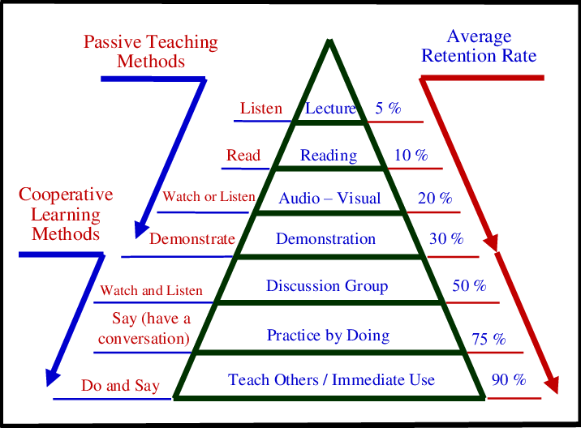
هەڕەمی فێربوون

Slide 17
بەشداریی کۆمەڵگا: بەشداریی کۆمەڵگا لە چی پێکدێ؟
بەشداربوونی چالاکانەی دانیشتووانی ناوچەکە (خۆجێی) لە بڕیاردان و جێبەجێکردنی پرۆژەکانی گەشەپێدان
رۆڵی کۆمەڵگا لە:
داڕشتنی پرۆگرام
پێدانی توانا بە دانیشتوان بۆ تێگەیشتن و هەڵبژاردن بە ئاگاییەوە.
گونجاندنی ئەو ئامانجانەی لە ئاستی دیکەوە دادەنرێن لەگەڵ ئەولەوییەتەکانی کۆمەڵگادا
کۆمەڵگا هەم پێداویستی و ئەولەوییەتە دەستەجەمعییەکان دەستنیشان دەکات، و هەم بەرپرسیارەتی بۆ ئەم بڕیارانە دەگرێتە ئەستۆ

Slide 18
بۆچی بەشداریی کۆمەڵگا؟
کاریگەرییەکانی بەشداری کۆمەڵگا بە جۆرێک لێکدەدرێنەوە کە:
ئاستی قبوڵکردن و خاوەندارێتی پرۆگرامەکە لای خەڵک بەرز دەکاتەوە
ئەوە مسۆگەر دەکات کە پرۆگرامە وەڵامی پێویستییەکانی کۆمەڵگا دەداتەوە
دەکرێت تێچووەکان کەم بکاتەوە، ئەویش بە بەکارهێنانی سەرچاوەی خۆماڵی
رێکخراو و رێگە چارەی ئاشنا بە خەڵکی ناوچەکە بە کار دەهێنێت.

Slide 19
چارەسەری کێشە لە رێی کۆمەڵگاوە
دەستنیشانکردن و ئەولەوییەتدان بە کێشەکان
پلاندانان پێکەوە
جێبەجێکردن لە لایەن ئەندامانی کۆمەڵگاوە
هەڵسەنگاندن لە لایەن ئەندامانی کۆمەڵگاوە

Slide 20
چارەسەری کێشە لە رێی کۆمەڵگاوە

Slide 21
ئاستەکانی بەشداری
قبوڵکردن -- بەکارهێنان
بزواندن (بەگەڕخستن)-- پشکداری (مساهمة)
بەشداربوون (مشارکة)-- جێبەجێکردن
دەست تێدابوون-- پلاندانان
کۆنترۆڵ/خاوەندارێتی-- کۆمەڵگا ئاراستەکار دەبێت؛ بەرەو زیادکردنی ئاستی خاوەندارێتی

Slide 22
ئاستەکانی بەشداری

Slide 23
مۆدێلەکانی گۆڕانکاریی لە کۆمەڵگادا
داڕشتنی سیاسەتی کۆمەڵایەتی: ئاستی قبووڵکردن
بزواندنی (بەگەڕخستنتی) کۆمەڵ: ئاستی بزواندن، بەشداری
کردەی کۆمەڵایەتی: ئاستی دەست تێدابوون
گەشەسەندنی خۆجێیی: ئاستی دەست تێدابوون، کۆنترۆڵ
هیچ مۆدێلێک بە تەنیا بۆ هەموو دۆخەکان نابێت
دەکرێت بەردەوام مۆدێلەکان بگۆڕدرێن، بە گوێرەی پێداویستی
دەکرێت زیاتر لە یەک شێواز بە کار بهێنرێت

Slide 24
مۆدێلەکانی گۆڕانکاریی لە کۆمەڵگادا
سەرچاوەی رێبەرایەتی کردن
دەرەکی | ناوەکی | سەرچاوەی سامان و کەرەستە
بزواندنی کۆمەڵ | گەشەسەندنی خۆجێیی | ناوەکی
داڕشتنی سیاسەتی کۆمەڵایەتی | کردەی کۆمەڵایەتی | دەرەکی

Slide 25
مۆدێلەکانی گۆڕانکاریی لە کۆمەڵگادا
هەر مۆدێلێکی گۆڕانکاری پێویستیی بە جۆڕیکی تایبەت لە کەسایەتیی هەیە:
پسپۆڕ داڕشتنی سیاسەتی کۆمەڵایەتی
ئاسانکار گەشەسەندنی خۆجێیی
رێکخەر کردەی کۆمەڵایەتی
بەڕێوەبەر بزواندنی کۆمەڵ

Slide 26
مۆدێلەکانی گۆڕانکاریی لە کۆمەڵگادا
ئامرازەکانی گۆڕانکاری:
تێگەیشتنی کۆمەڵگا، کەرەستە و سەرچاوەکانی، پێداویستییەکانی
رێنمایی کردنی کۆمەڵگا بۆ ئەوەی پلان بۆ تێهەڵچوون و دەستپێشخەرییەکانیان دانێن
شیاندنی کۆمەڵگا بۆ دابینکردنی خزمەتگوزاریی سەرەتایی
بانگەشە بۆ خزمەتگوزاریی باشتر

